Slide 1

Государственное профессиональное образовательное автономное учреждение Ярославской области Ярославский промышленно-экономический колледж им. Н.П. Пастухова кафедра общегуманитарных дисциплин
Доклад для выступления на тему:
«Роль иностранного языка
в профессиональной
подготовке обучающихся»
Лапина А.О.,
преподаватель иностранных языков

Slide 2

Факультатив по английскому языку
«Professional English for analytics and biochemists»
Дата создания – 2017 год
руководители – А. О. Лапина и А. В. Смирнова
Национальное движение «Молодые профессионалы» по компетенции «Лабораторный химический анализ»

Slide 3

Цель
совершенствование коммуникативной компетенции в основных видах речевой деятельности,
овладение профессионально-ориентированным языковым материалом,
развитие способности к самостоятельному изучению иностранного языка или к его использованию для получения новых знаний,
владение профессиональной лексикой
и подготовка к международному уровню World Skills.

Slide 4

Программа
разработана на основе
федеральных государственных образовательных стандартов среднего профессионального образования
специальностей 18.02.12 «Технология аналитического контроля химических соединений» и 19.02.01 «Биохимическое производство»,
комплекта конкурсной документации Национального чемпионата «Молодые профессионалы» (WorldSkills Russia) по компетенции «Лабораторный химический анализ»
составляет 90 часов на учебный год.

Slide 5


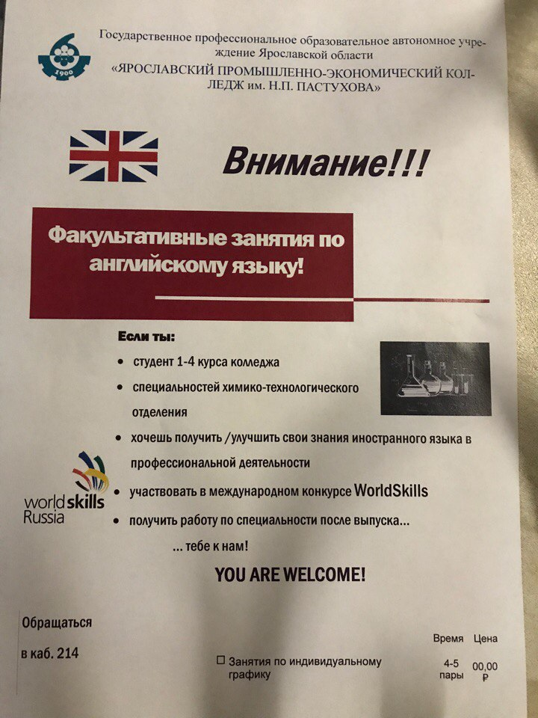

Информирование

Slide 6

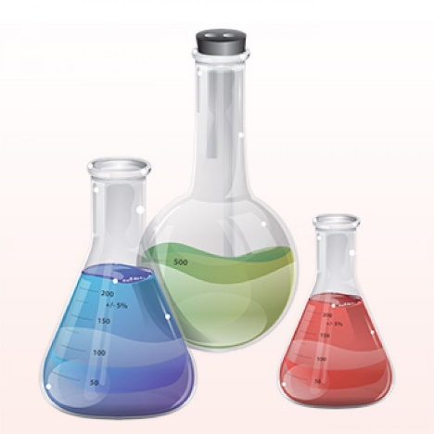

Разделы программы факультатива
бизнес-курс английского
профессионально-ориентированный курс
подготовка к чемпионату World Skills

Slide 7
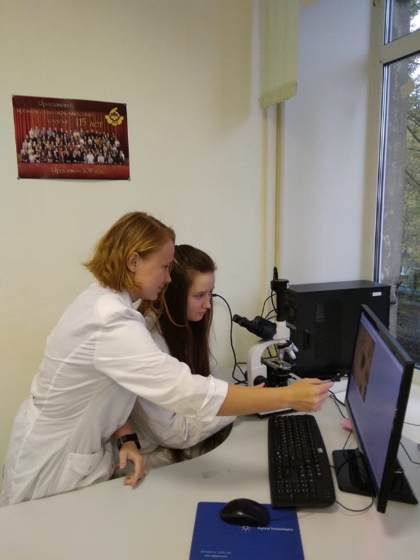
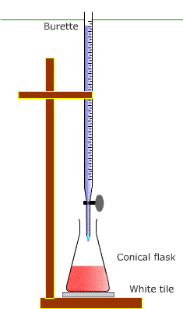
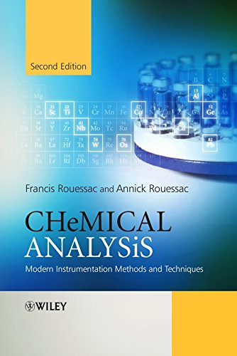
Сложности
Поиск учебного материала
Метод титрования
Химик-лаборант
in English???

Slide 8
Мотивация
Б
У
Д
У
Щ
Е
Е

Slide 9
Спасибо за внимание!

